Slide 1

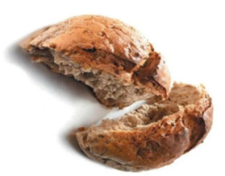
К.Г. Паустовский. Биография.

Slide 2
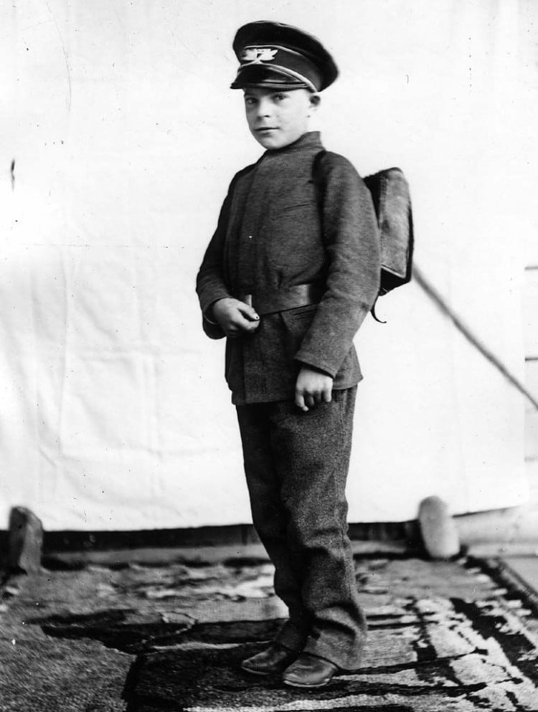
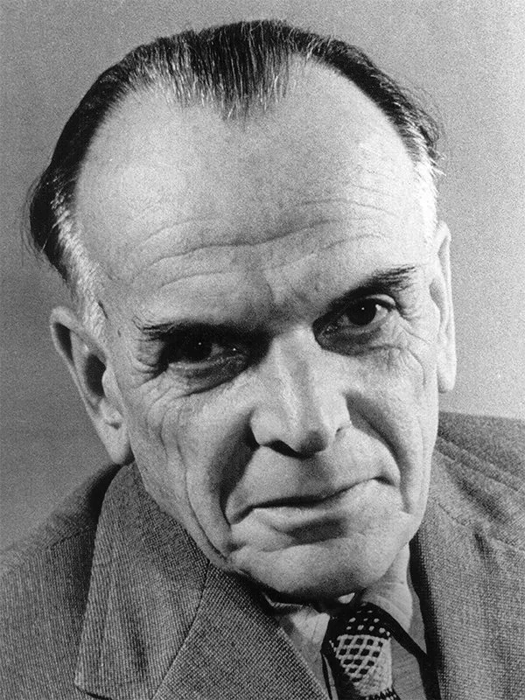
Константин Паустовский родился 31 мая 1892 года в Москве.

Slide 3
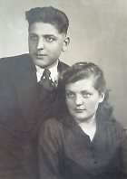
Мама – Мария Григорьевна Высочанская.
Мама со строгим характером. Была убеждена, что только при строгом и суровом обращении с детьми можно вырастить из них "что-нибудь путное".
Отец – Георгий Максимович Паустовский.
Отставной унтер-офицер II разряда. Он работал на железной дороге статистиком.

Slide 4
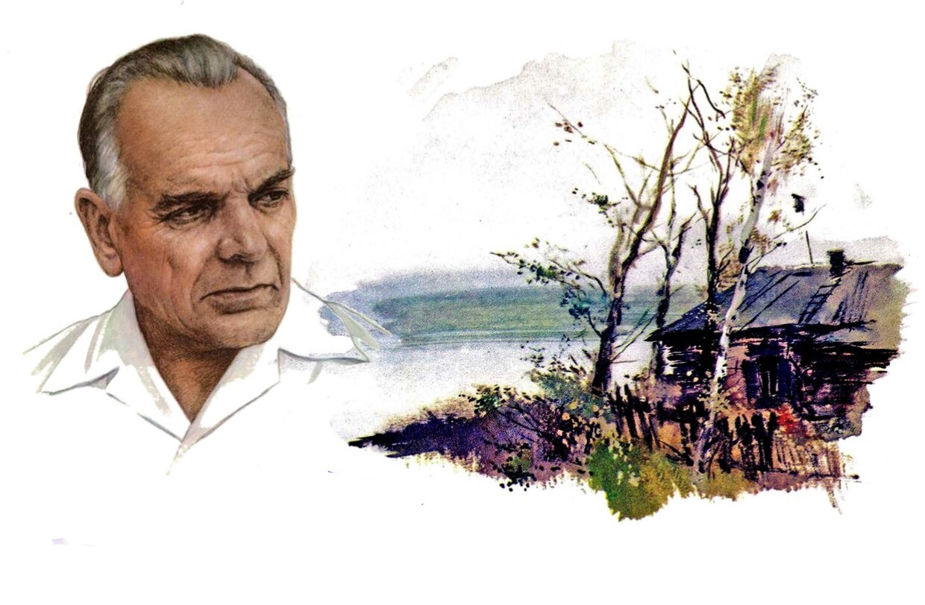
Любить прекрасное вокруг его научила тётя Надя (Надежда Григорьевна – сестра матери) – красивая и юная, всегда и весёлая, музыкально одарённая.

Slide 5
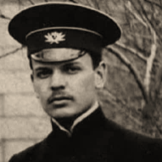
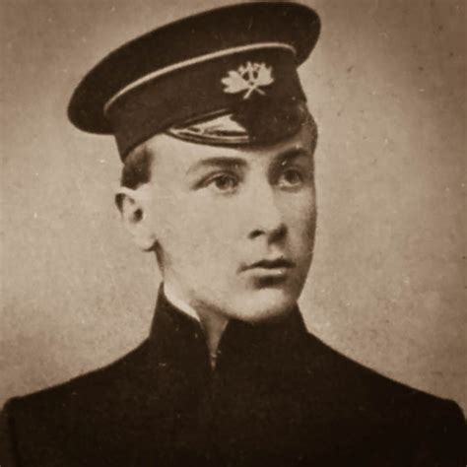
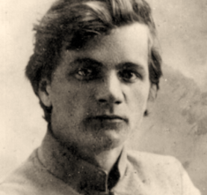
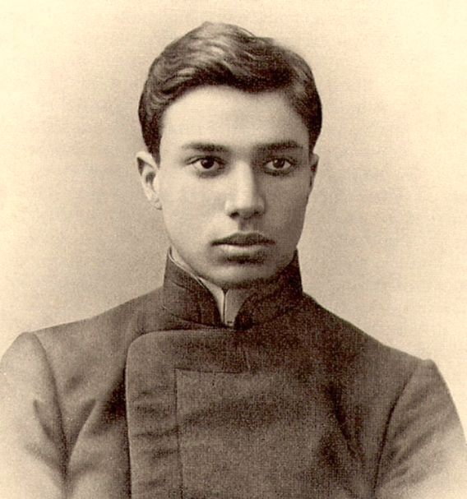
В 1898 году семья переехала в Киев. В 1904г. в 12лет Костя стал учеником Первой киевской классической гимназии. Больше всего Косте нравилась география.
В эти годы в этом же учебном заведении учились также будущие знаменитые писатели.
К. Паустовский
Михаил Булгаков
Андрей Платонов
Борис Пастернак

Slide 6
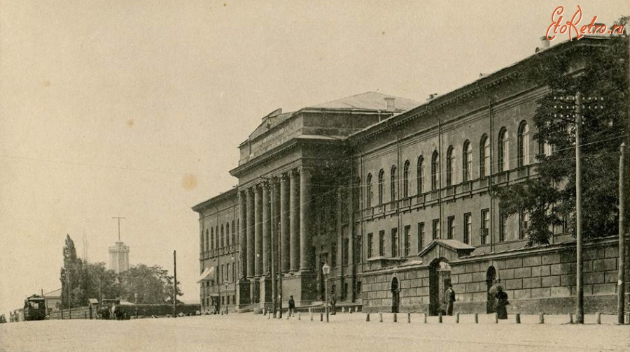
В 1912 году, Константин поступил в Киевский Императорский университет Св. Владимира на физико-математический факультет. Чуть позже перевелся на факультет истории и филологии. Здесь он повстречал профессора философии и понял, что хочет быть писателем.

Slide 7
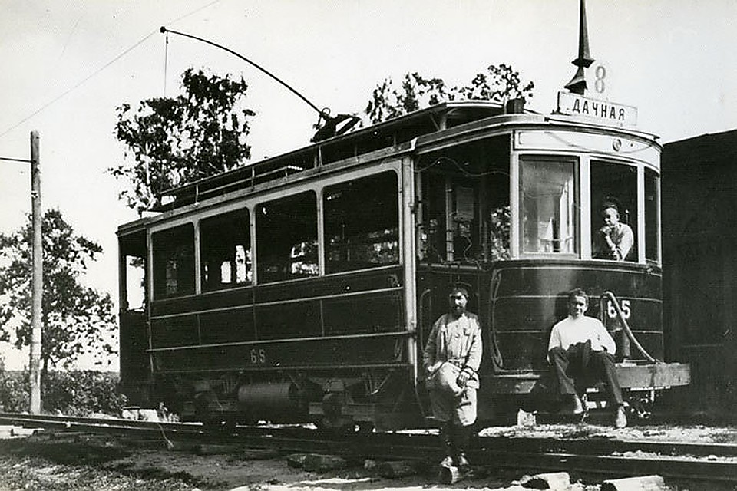
Учёбу в университете ему пришлось прервать, так как началась Первая мировая война. Паустовский пошёл работать на московском трамвае кондуктором и вожатым.

Slide 8
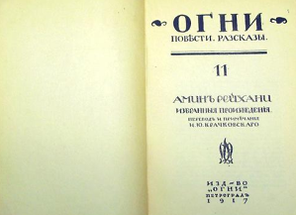
Небольшое произведение К. Паустовского «На воде» в 1912 году опубликовали в альманахе «Огни».

Slide 9
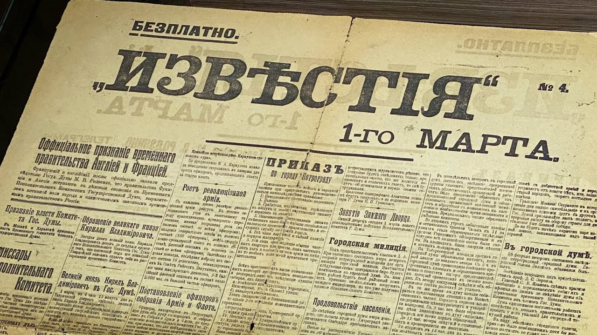
С началом Февральской революции Паустовский снова приехал в Москву и устроился репортёром в газету.

Slide 10
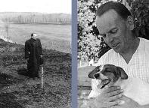
Паустовский любил путешествовать. Тбилиси, Батуми, Сухуми, Баку, Джульфа, Ереван, северная Персия. В 1923 году вернулся в Москву.

Slide 11
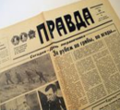
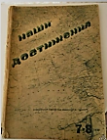
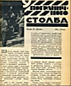
В 1930-х годах Константин работал журналистом. Очень много ездил по стране, сотрудничая с изданиями «Правда», «Наши достижения», «30 дней».

Slide 12
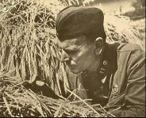
В начале Великой Отечественной войны (1941-1945) Паустовский работал военным корреспондентом. После этого его вместе с семьей отправили в Казахстан, где ему предстояло написать пьесу для московского театра.

Slide 13
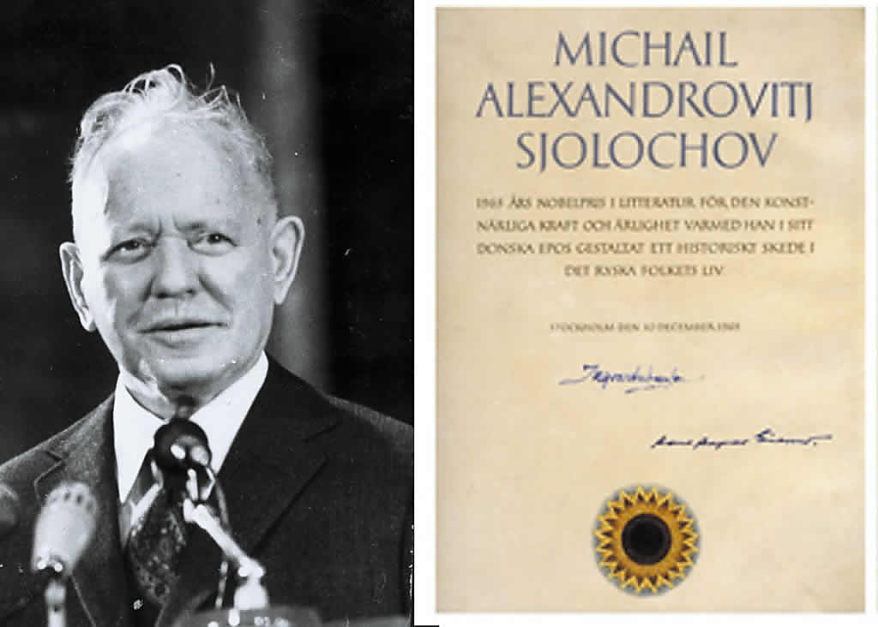
1965 г. едва не стал обладателем Нобелевской премии, однако шведские академики все же вручили её другому советскому писателю – Михаилу Шолохову за роман «Тихий Дон».

Slide 14


В честь Паустовского была названа малая планета под номером 5269. Это событие произошло в 1978 г.
По произведениям Константина Паустовского были сняты десятки художественных фильмов, мультфильмов, и сериалов.

Slide 15
